Slide 1

数学建模与数学实验
拟 合
后勤工程学院数学教研室

Slide 2



实验目的
1、直观了解拟合基本内容。
2、掌握用数学软件求解拟合问题。
实验内容
1、拟合问题引例及基本理论。
2、用数学软件求解拟合问题。
3、应用实例
4、实验作业。

Slide 3
拟 合
1. 拟合问题引例
2.拟合的基本原理

Slide 4
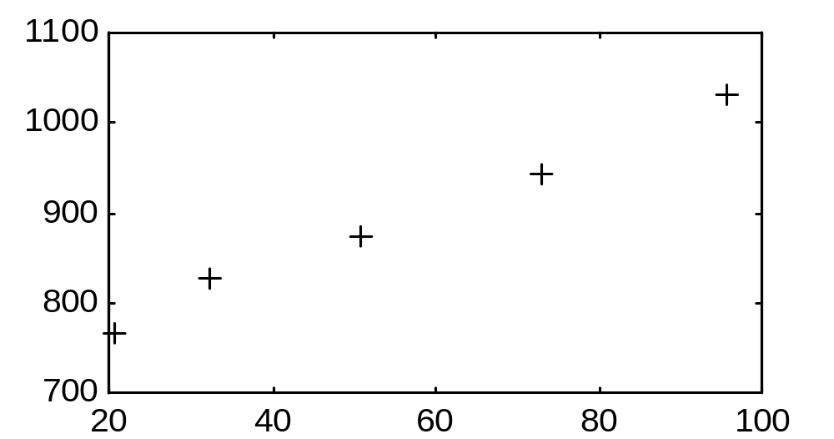
拟 合 问 题 引 例 1
已知热敏电阻数据：
温度t(⁰C) 20.5 32.7 51.0 73.0 95.7
电阻R(Ω) 765 826 873 942 1032
求60⁰C时的电阻R。
设 R=at+b
a,b为待定系数

Slide 5
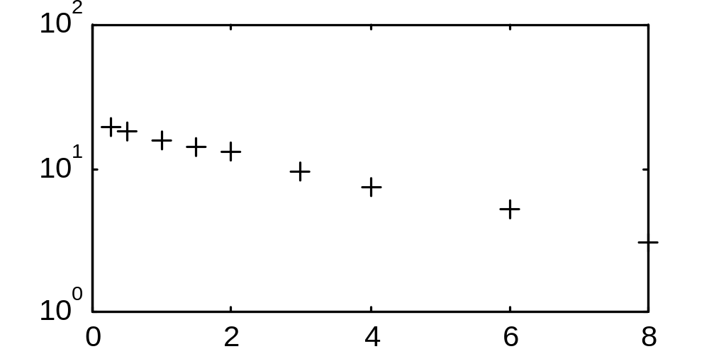
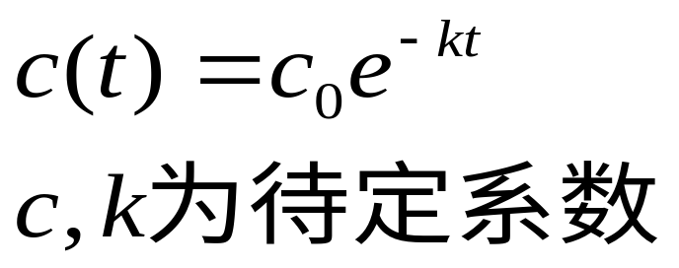
拟 合 问 题 引 例 2
已知一室模型快速静脉注射下的血药浓度数据(t=0注射300mg)
t (h) 0.25 0.5 1 1.5 2 3 4 6 8
c (μg/ml) 19.21 18.15 15.36 14.10 12.89 9.32 7.45 5.24 3.01
求血药浓度随时间的变化规律c(t).
作半对数坐标系(semilogy)下的图形
MATLAB(aa1)

Slide 6
曲 线 拟 合 问 题 的 提 法
已知一组（二维）数据，即平面上 n个点（x_{i},y_{i}) i=1,…n, 寻求一个函数（曲线）y=f(x), 使 f(x) 在某种准则下与所有数据点最为接近，即曲线拟合得最好。
y
+
+
+
δ_{i}
+
+
+
(x_{i},y_{i})
+
y=f(x)
+
+
x
δ_{i} 为点（x_{i},y_{i}) 与曲线 y=f(x) 的距离

Slide 7

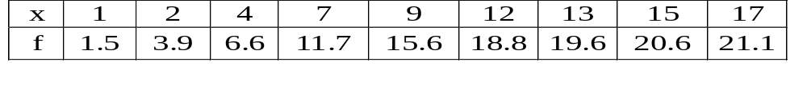
拟合与插值的关系
问题：给定一批数据点，需确定满足特定要求的曲线或曲面
解决方案：
若要求所求曲线（面）通过所给所有数据点，就是插值问题；
若不要求曲线（面）通过所有数据点，而是要求它反映对象整体的变化趋势，这就是数据拟合，又称曲线拟合或曲面拟合。
函数插值与曲线拟合都是要根据一组数据构造一个函数作为近似，由于近似的要求不同，二者的数学方法上是完全不同的。
实例：下面数据是某次实验所得，希望得到X和 f之间的关系？
MATLAB(cn)

Slide 8
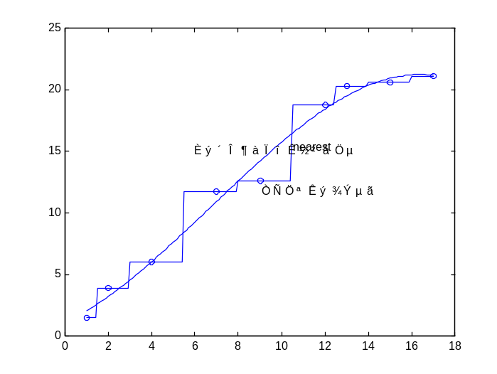
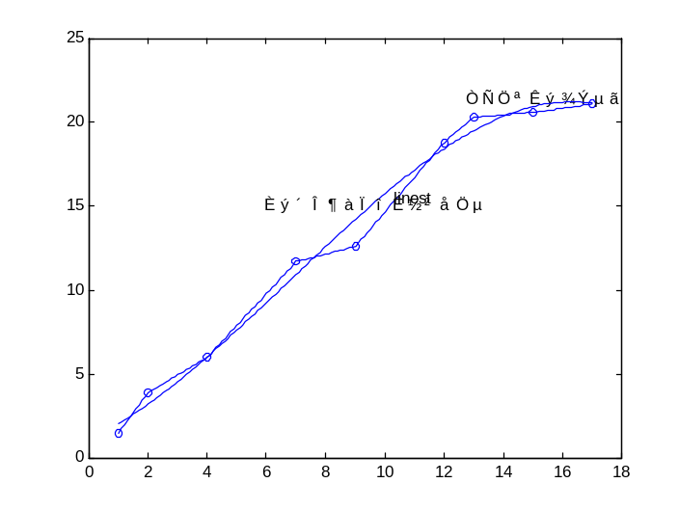
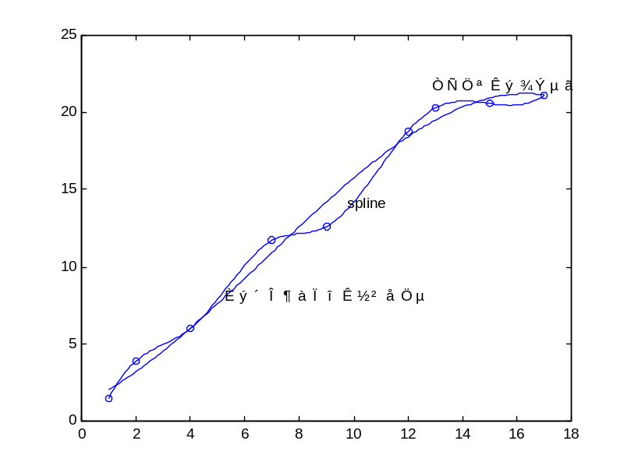

最临近插值、线性插值、样条插值与曲线拟合结果：

Slide 9
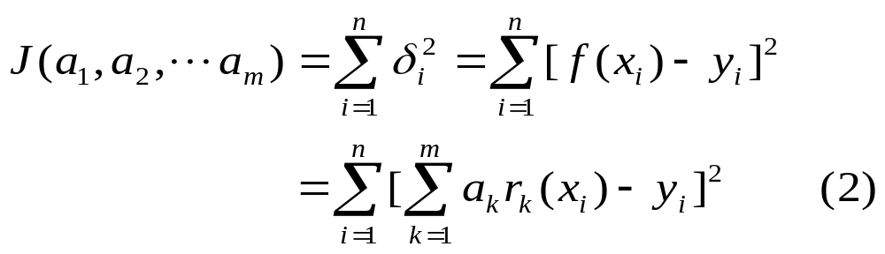
曲线拟合问题最常用的解法——线性最小二乘法的基本思路
第一步:先选定一组函数 r₁(x), r₂(x), …r_{m}(x), m<n, 令
f(x)=a₁r₁(x)+a₂r₂(x)+ …+a_{m}r_{m}(x) （1）
其中 a₁,a₂, …a_{m} 为待定系数。
第二步: 确定a₁,a₂, …a_{m} 的准则（最小二乘准则）：
使n个点（x_{i},y_{i}) 与曲线 y=f(x) 的距离δ_{i} 的平方和最小 。
记
问题归结为，求 a₁,a₂, …a_{m} 使 J(a₁,a₂, …a_{m}) 最小。

Slide 10
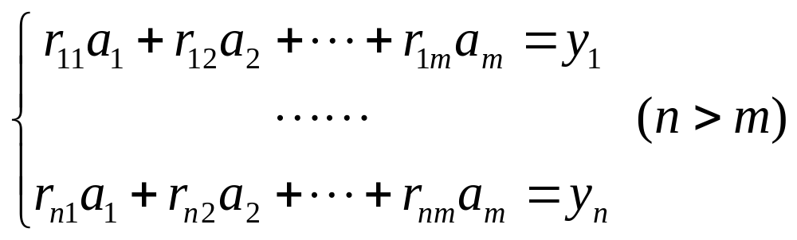
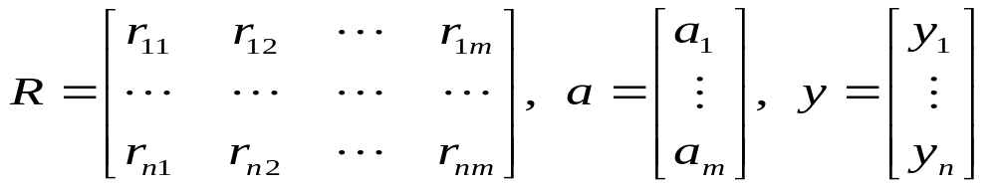
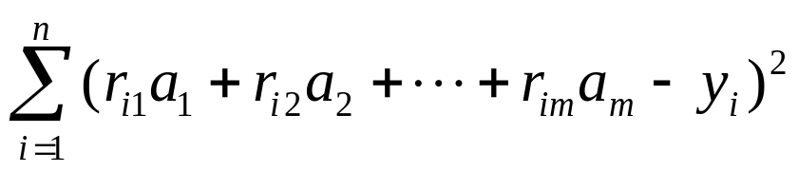
线性最小二乘法的求解：预备知识
超定方程组：方程个数大于未知量个数的方程组
即 Ra=y
其中
超定方程一般是不存在解的矛盾方程组。
如果有向量a使得 达到最小，
则称a为上述超定方程的最小二乘解。

Slide 11
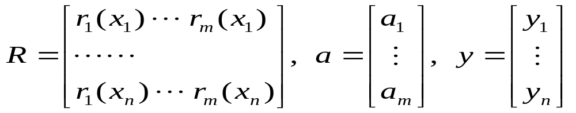
线性最小二乘法的求解
所以，曲线拟合的最小二乘法要解决的问题，实际上就是求以下超定方程组的最小二乘解的问题。
Ra=y （3）
其中
定理：当R^{T}R可逆时，超定方程组（3）存在最小二乘解，且即为方程组
R^{T}Ra=R^{T}y
的解：a=(R^{T}R)⁻¹R^{T}y

Slide 12

线性最小二乘拟合 f(x)=a₁r₁(x)+ …+a_{m}r_{m}(x)中函数{r₁(x), …r_{m}(x)}的选取
1. 通过机理分析建立数学模型来确定 f(x)；
2. 将数据 (x_{i},y_{i}) i=1, …n 作图，通过直观判断确定 f(x)：
f=a₁+a₂x
f=a₁+a₂x+a₃x²
f=a₁+a₂x+a₃x²
+
+
+
+
+
+
+
+
+
+
+
+
+
+
+
f=a₁+a₂/x
f=ae^{bx}
f=ae^{-bx}
+
+
+
+
+
+
+
+
+
+
+
+
+
+
+

Slide 13

用MATLAB解拟合问题
1、线性最小二乘拟合
2、非线性最小二乘拟合

Slide 14

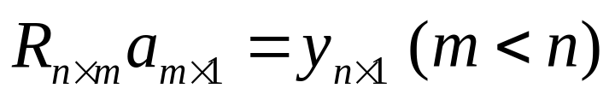
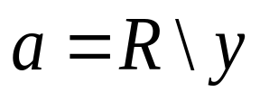
用MATLAB作线性最小二乘拟合
1. 作多项式f(x)=a₁x^{m}+ …+a_{m}x+a_{m+1}拟合,可利用已有程序:
a=polyfit(x,y,m)
输出拟合多项式系数
a=[a₁, …a_{m} , a_{m+1}] (数组)）
输入同长度
的数组X，Y
拟合多项
式次数
2. 对超定方程组
，用
可得最小二乘意义下的解。
3.多项式在x处的值y可用以下命令计算：
y=polyval（a，x）

Slide 15
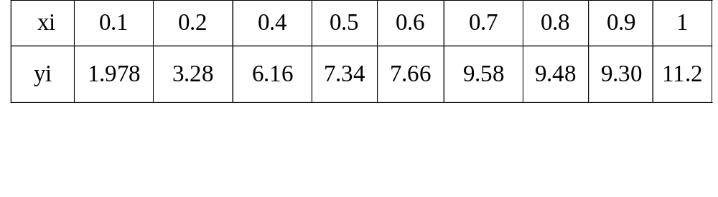
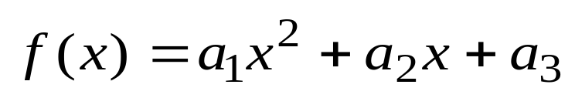


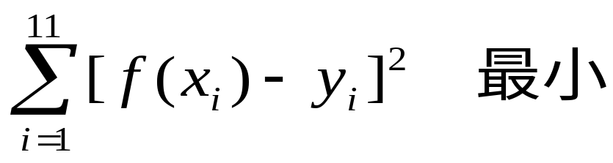
例 对下面一组数据作二次多项式拟合
即要求 出二次多项式:
中 的
使得:

Slide 16
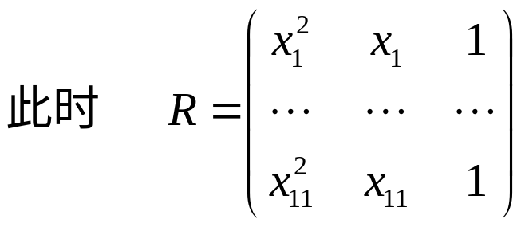
解法1．用解超定方程的方法
1）输入以下命令：
x=0:0.1:1;
y=[-0.447 1.978 3.28 6.16 7.08 7.34 7.66 9.56 9.48 9.30 11.2];
R=[(x.^2)' x' ones(11,1)]；
A=R\y'
MATLAB(zxec1)
2）计算结果： Ａ = -9.8108 20.1293 -0.0317

Slide 17
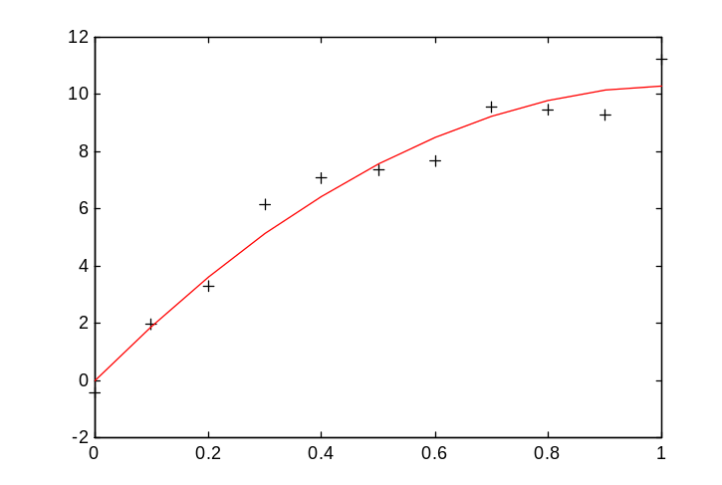
解法2．用多项式拟合的命令
    1）输入以下命令：
x=0:0.1:1;
y=[-0.447 1.978 3.28 6.16 7.08 7.34 7.66 9.56 9.48 9.30 11.2];
A=polyfit(x,y,2)
z=polyval(A,x);
plot(x,y,'k+',x,z,'r') %作出数据点和拟合曲线的图形
MATLAB(zxec2)
2）计算结果： Ａ = -9.8108 20.1293 -0.0317

Slide 18
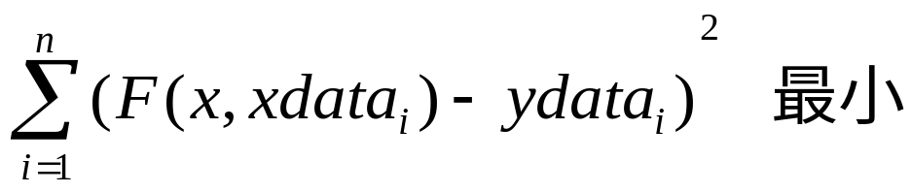
用MATLAB作非线性最小二乘拟合
Matlab的提供了两个求非线性最小二乘拟合的函数：lsqcurvefit和lsqnonlin。两个命令都要先建立M-文件fun.m，在其中定义函数f(x)，但两者定义f(x)的方式是不同的,可参考例题.
    1. lsqcurvefit
已知数据点： xdata=（xdata₁，xdata₂，…，xdata_{n}），
ydata=（ydata₁，ydata₂，…，ydata_{n}）
lsqcurvefit用以求含参量x（向量）的向量值函数
F(x,xdata)=（F（x，xdata₁），…，F（x，xdata_{n}））^{T}
中的参变量x(向量),使得

Slide 19
输入格式为:
(1) x = lsqcurvefit (‘fun’,x0,xdata,ydata);
    (2) x =lsqcurvefit (‘fun’,x0,xdata,ydata,options);
(3) x = lsqcurvefit (‘fun’,x0,xdata,ydata,options,’grad’);
    (4) [x, options] = lsqcurvefit (‘fun’,x0,xdata,ydata,…);
    (5) [x, options,funval] = lsqcurvefit (‘fun’,x0,xdata,ydata,…);
    (6) [x, options,funval, Jacob] = lsqcurvefit (‘fun’,x0,xdata,ydata,…);
说明：x = lsqcurvefit (‘fun’,x0,xdata,ydata,options);
fun是一个事先建立的定义函数F(x,xdata) 的M-文件, 自变量为x和xdata
选项见无
约束优化
迭代初值
已知数据点

Slide 20
2. lsqnonlin
已知数据点： xdata=（xdata₁，xdata₂，…，xdata_{n}）
ydata=（ydata₁，ydata₂，…，ydata_{n}）
lsqnonlin用以求含参量x（向量）的向量值函数
f(x)=(f₁(x),f₂(x),…,f_{n}(x))^{T} 中的参量x，使得
最小。
其中 f_{i}（x）=f（x，xdata_{i}，ydata_{i}）
=F(x,xdata_{i})-ydata_{i}

Slide 21
输入格式为：
1） x=lsqnonlin（‘fun’，x0）；
2） x= lsqnonlin （‘fun’，x0，options）；
3） x= lsqnonlin （‘fun’，x0，options，‘grad’）；
4） [x，options]= lsqnonlin （‘fun’，x0，…）；
5） [x，options，funval]= lsqnonlin （‘fun’，x0，…）；
说明：x= lsqnonlin （‘fun’，x0，options）；
fun是一个事先建立的定义函数f(x)的M-文件，自变量为x
选项见无
约束优化
迭代初值

Slide 22
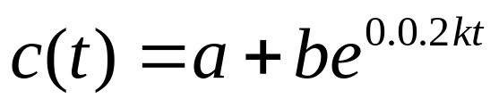
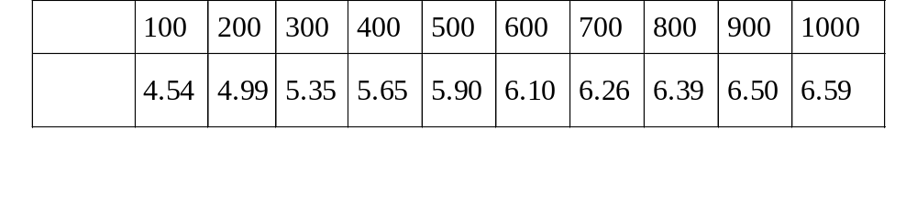



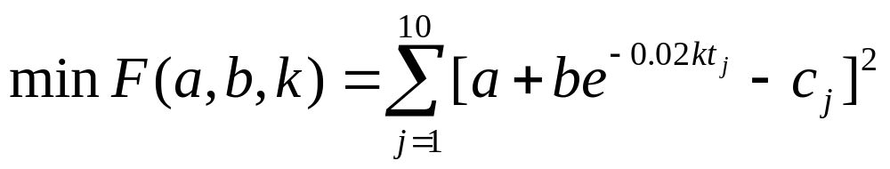
例2 用下面一组数据拟合
中的参数a，b，k
该问题即解最优化问题：

Slide 23
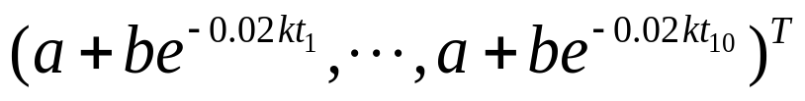
解法1. 用命令lsqcurvefit
    F(x，tdata)= ，x=(a，b，k)
    1）编写M-文件 curvefun1.m
function f=curvefun1(x,tdata)
f=x(1)+x(2)*exp(-0.02*x(3)*tdata)
%其中 x(1)=a; x(2)=b；x(3)=k;
    2）输入命令
    tdata=100:100:1000
    cdata=1e-03*[4.54,4.99,5.35,5.65,5.90,6.10,6.26,6.39,
    6.50,6.59];
    x0=[0.2,0.05,0.05];
    x=lsqcurvefit ('curvefun1',x0,tdata,cdata)
    f= curvefun1(x,tdata)
MATLAB(fzxec1)

Slide 24
    3）运算结果为：
    f =0.0043 0.0051 0.0056 0.0059 0.0061
    0.0062 0.0062 0.0063 0.0063 0.0063
x = 0.0063 -0.0034 0.2542
4）结论：a=0.0063, b=-0.0034, k=0.2542

Slide 25
    解法 2 用命令lsqnonlin
    f(x)=F(x,tdata,ctada)=
    x=（a，b，k）
函数curvefun2的自变量是x，cdata和tdata是已知参数，故应将cdata tdata的值写在curvefun2.m中
    1）编写M-文件 curvefun2.m
function f=curvefun2(x)
tdata=100:100:1000;
cdata=1e-03*[4.54,4.99,5.35,5.65,5.90,
6.10,6.26,6.39,6.50,6.59];
f=x(1)+x(2)*exp(-0.02*x(3)*tdata)- cdata
    2）输入命令:
      x0=[0.2,0.05,0.05];
      x=lsqnonlin('curvefun2',x0)
      f= curvefun2(x)
MATLAB(fzxec2)

Slide 26
    3）运算结果为
    f =1.0e-003 *(0.2322 -0.1243 -0.2495 -0.2413
    -0.1668 -0.0724 0.0241 0.1159 0.2030 0.2792
x =0.0063 -0.0034 0.2542
4）结论：即拟合得a=0.0063 b=-0.0034 k=0.2542
可以看出,两个命令的计算结果是相同的.

Slide 27

MATLAB解应用问题实例
1、电阻问题
2、给药方案问题
*3、水塔流量估计问题

Slide 28
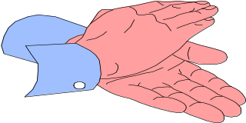
电阻问题
温度t(⁰C) 20.5 32.7 51.0 73.0 95.7
电阻R(Ω) 765 826 873 942 1032
例. 由数据
拟合R=a₁t+a₂
方法1.用命令
polyfit(x,y,m)
MATLAB(dianzu1)
得到 a₁=3.3940, a₂=702.4918
方法2.直接用
MATLAB(dianzu2)
结果相同。

Slide 29
给药方案 ——
拟 合 问 题 实 例 2
一种新药用于临床之前，必须设计给药方案.
药物进入机体后血液输送到全身，在这个过程中不断地被吸收、分布、代谢，最终排出体外，药物在血液中的浓度，即单位体积血液中的药物含量，称为血药浓度。
一室模型：将整个机体看作一个房室，称中心室，室内血药浓度是均匀的。快速静脉注射后，浓度立即上升；然后迅速下降。当浓度太低时，达不到预期的治疗效果；当浓度太高，又可能导致药物中毒或副作用太强。临床上，每种药物有一个最小有效浓度c₁和一个最大有效浓度c₂。设计给药方案时，要使血药浓度 保持在c₁~c₂之间。本题设c₁=10，c₂=25(ug/ml).

Slide 30
要设计给药方案,必须知道给药后血药浓度随时间变化的规律。从实验和理论两方面着手：
在实验方面,对某人用快速静脉注射方式一次注入该药物300mg后,在一定时刻t(小时)采集血药,测得血药浓度c(ug/ml)如下表:
t (h) 0.25 0.5 1 1.5 2 3 4 6 8
c (μg/ml) 19.21 18.15 15.36 14.10 12.89 9.32 7.45 5.24 3.01

Slide 31

给药方案
1. 在快速静脉注射的给药方式下，研究血药浓度（单位体积血液中的药物含量）的变化规律。
问题
2. 给定药物的最小有效浓度和最大治疗浓度，设计给药方案：每次注射剂量多大；间隔时间多长。
实验：对血药浓度数据作拟合，符合负指数变化规律
c
分析
c₂
c₁
理论：用一室模型研究血药浓度变化规律
0
τ
t

Slide 32

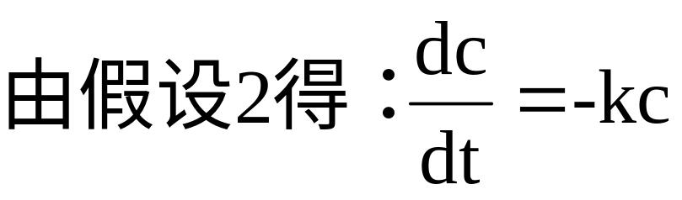
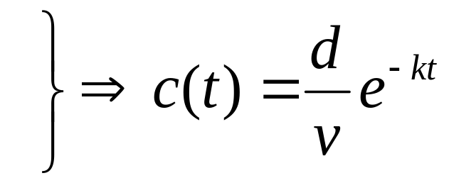
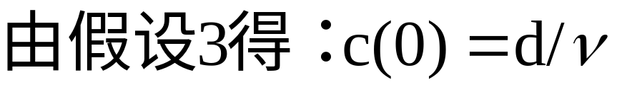
模型假设
1. 机体看作一个房室，室内血药浓度均匀——一室模型
2.药物排除速率与血药浓度成正比，比例系数 k(>0)
3.血液容积v, t=0注射剂量d, 血药浓度立即为d/v.
模型建立
在此，d=300mg，t及c（t）在某些点处的值见前表，需经拟合求出参数k、v

Slide 33
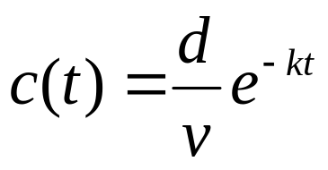

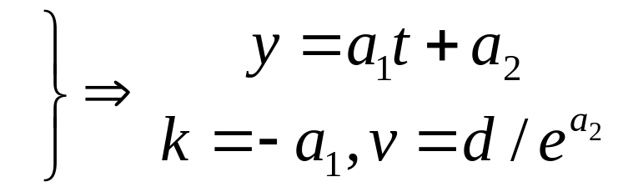
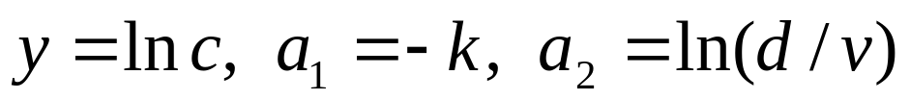

用线性最小二乘拟合c(t)
程序：
d=300;
t=[0.25 0.5 1 1.5 2 3 4 6 8];
c=[19.21 18.15 15.36 14.10 12.89 9.32 7.45 5.24 3.01];
y=log(c);
a=polyfit(t,y,1)
k=-a(1)
v=d/exp(a(2))
MATLAB(lihe1)
用非线性最小二乘拟合c(t)
计算结果：

Slide 34

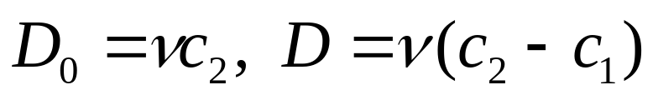
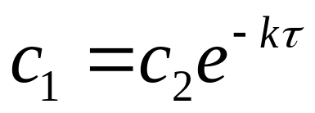
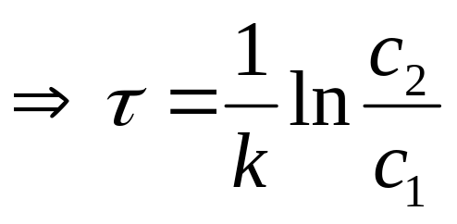
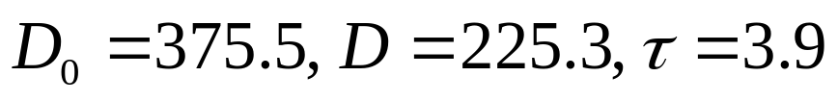
c
给药方案 设计
c₂
设每次注射剂量D, 间隔时间τ
c₁
血药浓度c(t) 应c₁≤ c(t) ≤ c₂
0
τ
t
初次剂量D₀ 应加大
给药方案记为：
1、
c₁=10,c₂=25
k=0.2347
v=15.02
2、
计算结果：
给药方案：

Slide 35
故可制定给药方案：
即:
首次注射375mg，
其余每次注射225mg，
注射的间隔时间为4小时。

Slide 36
估计水塔的流量
1、问题
2、解题思路
3、算法设计与编程

Slide 37

    某居民区有一供居民用水的园柱形水塔，一般可以通过测量其水位来估计水的流量，但面临的困难是，当水塔水位下降到设定的最低水位时，水泵自动启动向水塔供水，到设定的最高水位时停止供水，这段时间无法测量水塔的水位和水泵的供水量．通常水泵每天供水一两次，每次约两小时.
    水塔是一个高12.2米，直径17.4米的正园柱．按照设计，水塔水位降至约8.2米时，水泵自动启动，水位升到约10.8米时水泵停止工作．
    表1 是某一天的水位测量记录，试估计任何时刻（包括水泵正供水时）从水塔流出的水流量，及一天的总用水量．

Slide 38

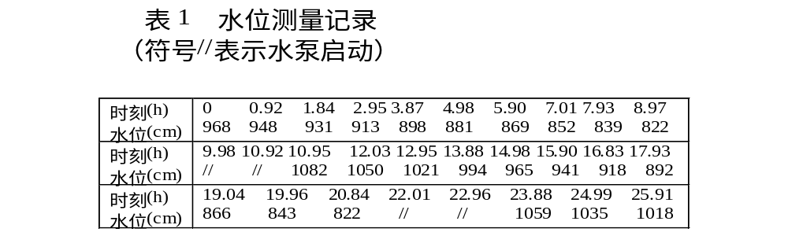

Slide 39

流量估计的解题思路
拟合水位~时间函数
确定流量~时间函数
估计一天总用水量

Slide 40
    拟合水位~时间函数
测量记录看，一天有两个供水时段（以下称第1供水时段和第2供水时段），和3个水泵不工作时段（以下称第1时段t=0到t=8.97，第2次时段t=10.95到t=20.84和第3时段t=23以后）．对第1、2时段的测量数据直接分别作多项式拟合，得到水位函数．为使拟合曲线比较光滑，多项式次数不要太高，一般在3~6．由于第3时段只有3个测量记录，无法对这一时段的水位作出较好的拟合．

Slide 41
    2、确定流量~时间函数
    对于第1、2时段只需将水位函数求导数即可，对于两个供水时段的流量，则用供水时段前后（水泵不工作时段）的流量拟合得到，并且将拟合得到的第2供水时段流量外推，将第3时段流量包含在第2供水时段内．

Slide 42

    3、一天总用水量的估计
总用水量等于两个水泵不工作时段和两个供水时段用水量之和，它们都可以由流量对时间的积分得到。

Slide 43

算法设计与编程
1、拟合第1、2时段的水位，并导出流量
2、拟合供水时段的流量
3、估计一天总用水量
4、流量及总用水量的检验

Slide 44
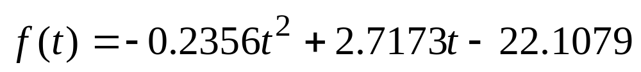
    1、拟合第1时段的水位，并导出流量
    设t，h为已输入的时刻和水位测量记录（水泵启动的4个时刻不输入），第1时段各时刻的流量可如下得：
    1） c1=polyfit（t（1：10），h（1：10），3）；
    %用3次多项式拟合第1时段水位，c1输出3次多项式的系数
    2）a1=polyder（c1）；
    % a1输出多项式（系数为c1）导数的系数
    3）tp1=0：0.1：9；
    x1=-polyval（a1，tp1）； % x1输出多项式（系数为a1）在tp1点的函数值（取负后边为正值），即tp1时刻的流量
MATLAB(llgj1)
4）流量函数为：

Slide 45
    2、拟合第2时段的水位，并导出流量
    设t，h为已输入的时刻和水位测量记录（水泵启动的4个时刻不输入），第2时段各时刻的流量可如下得：
    1） c2=polyfit(t(10.9:21),h(10.9:21),3)；
    %用3次多项式拟合第2时段水位，c2输出3次多项式的系数
    2） a2=polyder(c2)；
    % a2输出多项式（系数为c2）导数的系数
    3）tp2=10.9:0.1:21;
x2=-polyval(a2,tp2); % x2输出多项式（系数为a2）在tp2点的函数值（取负后边为正值），即tp2时刻的流量
MATLAB(llgj2)
4）流量函数为：

Slide 46
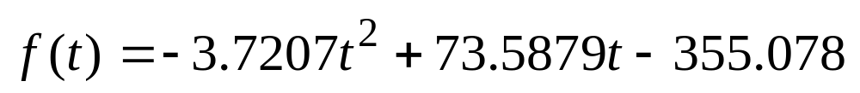
    3、拟合供水时段的流量
在第1供水时段（t=9~11）之前（即第1时段）和之后（即第2时段）各取几点，其流量已经得到，用它们拟合第1供水时段的流量．为使流量函数在t=9和t=11连续，我们简单地只取4个点，拟合3次多项式（即曲线必过这4个点），实现如下：
xx1=-polyval（a1，[8 9]）； %取第1时段在t=8,9的流量
xx2=-polyval（a2，[11 12]）； %取第2时段在t=11,12的流量
xx12=[xx1 xx2]；
c12=polyfit（[8 9 11 12]，xx12，3）； %拟合3次多项式
tp12=9：0.1：11；
x12=polyval（c12，tp12）； % x12输出第1供水时段
各时刻的流量
MATLAB(llgj3)
拟合的流量函数为：

Slide 47
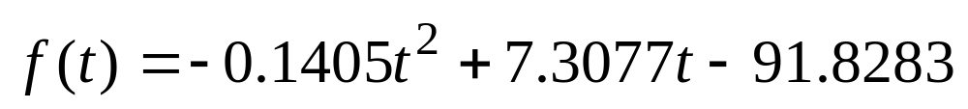
在第2供水时段之前取t=20，20.8两点的流水量，在该时刻之后（第3时段）仅有3个水位记录，我们用差分得到流量，然后用这4个数值拟合第2供水时段的流量如下：
dt3=diff（t(22：24)）； %最后3个时刻的两两之差
dh3=diff（h(22：24)）； %最后3个水位的两两之差
dht3=-dh3./dt3； %t(22)和t(23)的流量
t3=[20 20.8 t(22) t(23)]；
xx3=[-polyval(a2，t3(1：2)，dht3)]； %取t3各时刻的流量
c3=polyfit（t3，xx3，3）； %拟合3次多项式
t3=20.8：0.1：24；
x3=polyval（c3，tp3）；% x3输出第2供水时段
（外推至t=24）各时刻的流量
MATLAB(llgj4)
拟合的流量函数为：

Slide 48

    3、一天总用水量的估计
第1、2时段和第1、2供水时段流量的积分之和，就是一天总用水量．虽然诸时段的流量已表为多项式函数，积分可以解析地算出，这里仍用数值积分计算如下：
y1=0.1*trapz(x1)； %第1时段用水量（仍按高
度计），0.1为积分步长
y2=0.1*trapz(x2)； %第2时段用水量
y12=0.1*trapz(x12)； %第1供水时段用水量
y3=0.1*trapz(x3)； %第2供水时段用水量
y=（y1+y2+y12+y3）*237.8*0.01； %一天总用水量（ ）
计算结果：y1=146.2, y2=266.8, y12=47.4, y3=77.3，y=1250.4
MATLAB(llgjz)

Slide 49
    4、流量及总用水量的检验
计算出的各时刻的流量可用水位记录的数值微分来检验．用水量y1可用第1时段水位测量记录中下降高度968-822=146来检验，类似地，y2用1082-822=260检验．
供水时段流量的一种检验方法如下：供水时段的用水量加上水位上升值260是该时段泵入的水量，除以时段长度得到水泵的功率（单位时间泵入的水量），而两个供水时段水泵的功率应大致相等．第1、2时段水泵的功率可计算如下：
p1=(y12+260)/2； %第1供水时段水泵的功率
（水量仍以高度计）
tp4=20.8：0.1：23；
xp2=polyval（c3，tp4）； % xp2输出第2供水时段
各时刻的流量
p2=(0.1*trapz(xp2)+260)/2.2； %第2供水时段水泵的功率
（水量仍以高度计）
计算结果：p1=154.5 ，p2=140.1
MATLAB (ll)

Slide 50
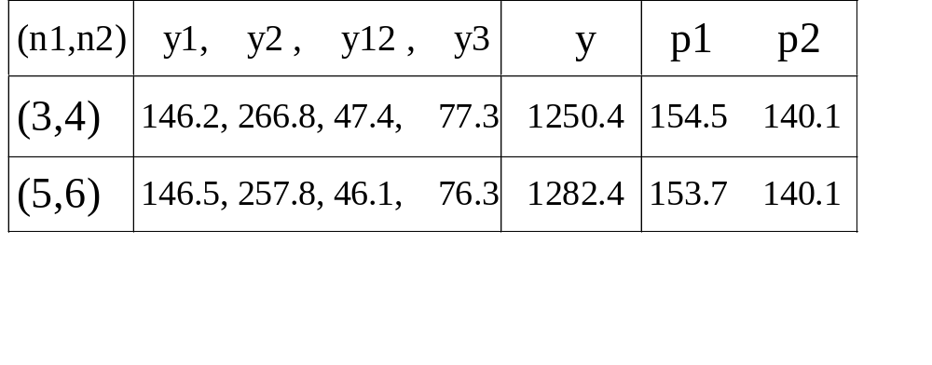
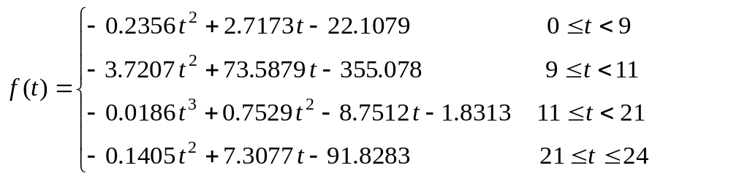
计算结果
流量函数为：

Slide 51
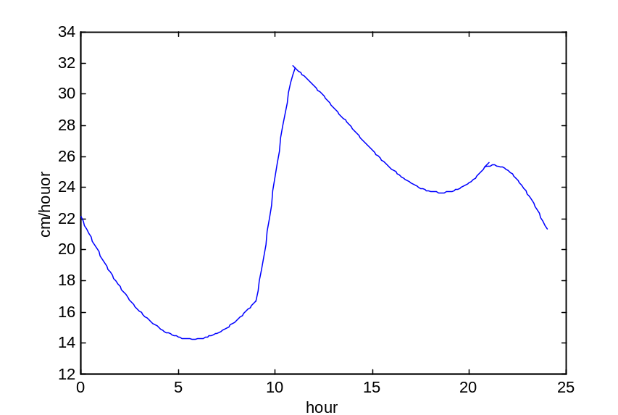
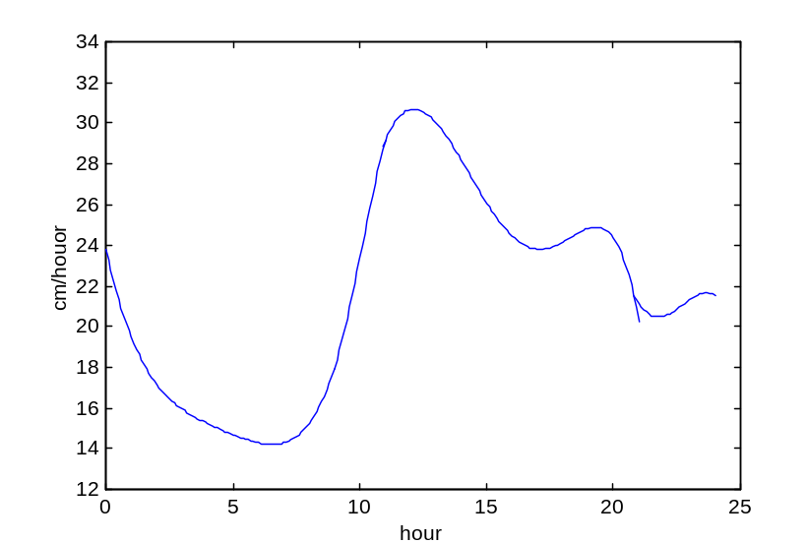
流量曲线见图
n=(3,4)
n=(5,6)

Slide 52
练习1 用给定的多项式，如y=x³-6x²+5x-3，产生一组数据(x_{i},y_{i}，i=1,2,…,n),再在y_{i}上添加随机干扰(可用rand产生(0,1)均匀分布随机数,或用rands产生N(0,1)分布随机数)，然后用x_{i}和添加了随机干扰的y_{i}作的3次多项式拟合，与原系数比较。
如果作2或4次多项式拟合，结果如何？

Slide 53
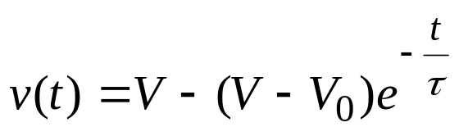
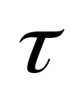
练习2、用电压V=10伏的电池给电容器充电，电容器上t时刻的电压为 ，其中V₀是电容器的初始电压， 是充电常数。试由下面一组t，V数据确定V₀， 。

Slide 54
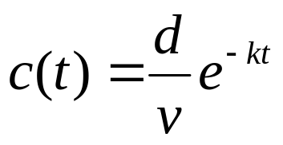
用非线性最小二乘拟合c(t)-用lsqcurvefit
1、用M-文件curvefun3.m定义函数
function f=curvefun3(x,tdata)
d=300
f=(x(1)\d)*exp(-x(2)*tdata)
% x(1)=v; x(2)=k
2、主程序lihe2.m如下
clear
tdata=[0.25 0.5 1 1.5 2 3 4 6 8];
cdata=[19.21 18.15 15.36 14.10 12.89 9.32 7.45 5.24 3.01];
x0=[10,0.5];
x=lsqcurvefit('curvefun3',x0,tdata,cdata);
f=curvefun3(x,tdata)
x
MATLAB(lihe2)

